Slide 1
AIボイスアナリティクス
音声解析履歴の削除機能の検討

Slide 2
概要
音声解析履歴管理画面について、履歴削除機能の追加を検討する。
削除対象は文節ではなく、１音声解析履歴を対象とする。
履歴画面の「削除」ボタン押下時に、確認ダイアログを表示。ダイアログのOKボタン押下で削除APIによって音声解析ログテーブル、音声解析ログ詳細テーブルの削除日時カラムに現在日時を登録し、論理削除する。
論理削除された履歴については、検索、取得、編集、音声ファイル再生、ファイル出力処理の対象外とする。
ログインユーザの操作ミスによる削除を考慮し、音声ファイル、およびログ関連レコードは一定期間保持し、既存の音声ファイル削除バッチによって音声ファイルに加え、ログ関連レコードの物理削除を行う。
物理削除は企業管理テーブルの論理削除ログ保存日数カラム、または設定ファイル上の日数を参照する。
当面は管理者（システム管理者、代理店、企業管理者）のみの機能とし、一般ユーザは利用しないものとする。

Slide 3
音声解析履歴関連のテーブル構成
■音声解析ログTBLに削除日時カラムを新規追加、論理削除を行う。企業管理TBLに論理削除ログ保存日数カラムを新規追加、削除バッチから参照する。
音声解析ログ TBL
音声解析ログ ID(PK)
更新日時
企業 ID
ユーザID
ユーザ名
音声解析ログ番号
種別
ファイル名
開始日時
終了日時
作成日時／ユーザ
更新日時／ユーザ
削除日時（新規）
音声解析ログ詳細 TBL
音声解析ログ詳細 ID(PK)
更新日時
企業 ID
音声解析ログ ID(FK相当）
内容
開始時間
終了時間
音声有無フラグ
作成日時／ユーザ
更新日時／ユーザ
削除日時（既存）
企業管理 TBL
企業管理 ID(PK)
更新日時
企業ID
企業名
代理店企業 ID(FK相当）
リカイアスライセンス ID(FK相当）
リカイアスモデル ID
音声判断レベル閾値
音声保存設定
接続元制限IPアドレス
音声ファイル保存日数
論理削除ログ保存日数（新規）
作成日時／ユーザ
更新日時／ユーザ
1
1～n
削除時は音声解析ログTBLの登録済みレコードに削除日時を登録する。
（論理削除）

Slide 4
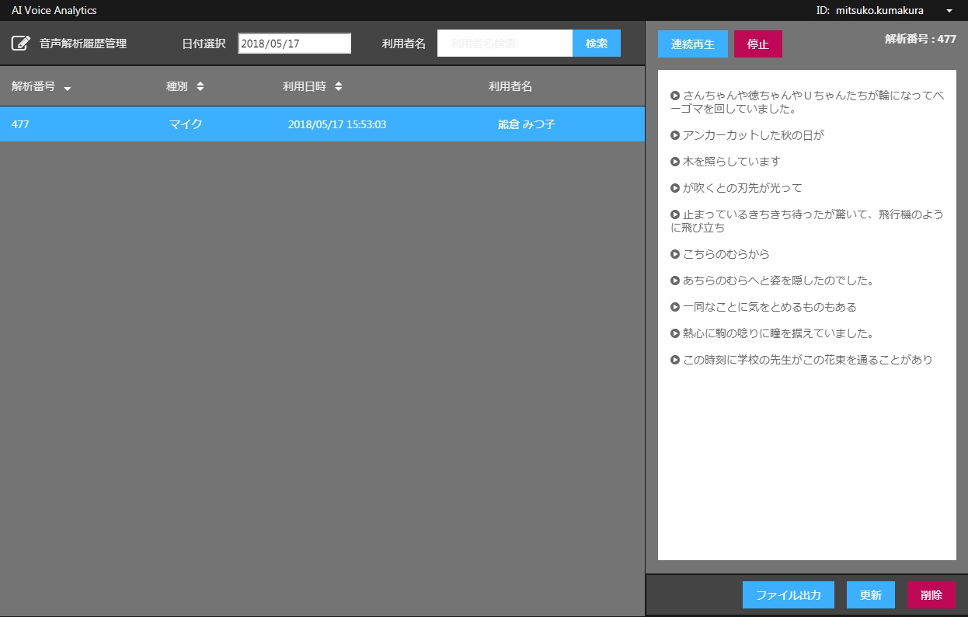
音声解析履歴の削除画面イメージ１
削除ボタンを追加

Slide 5
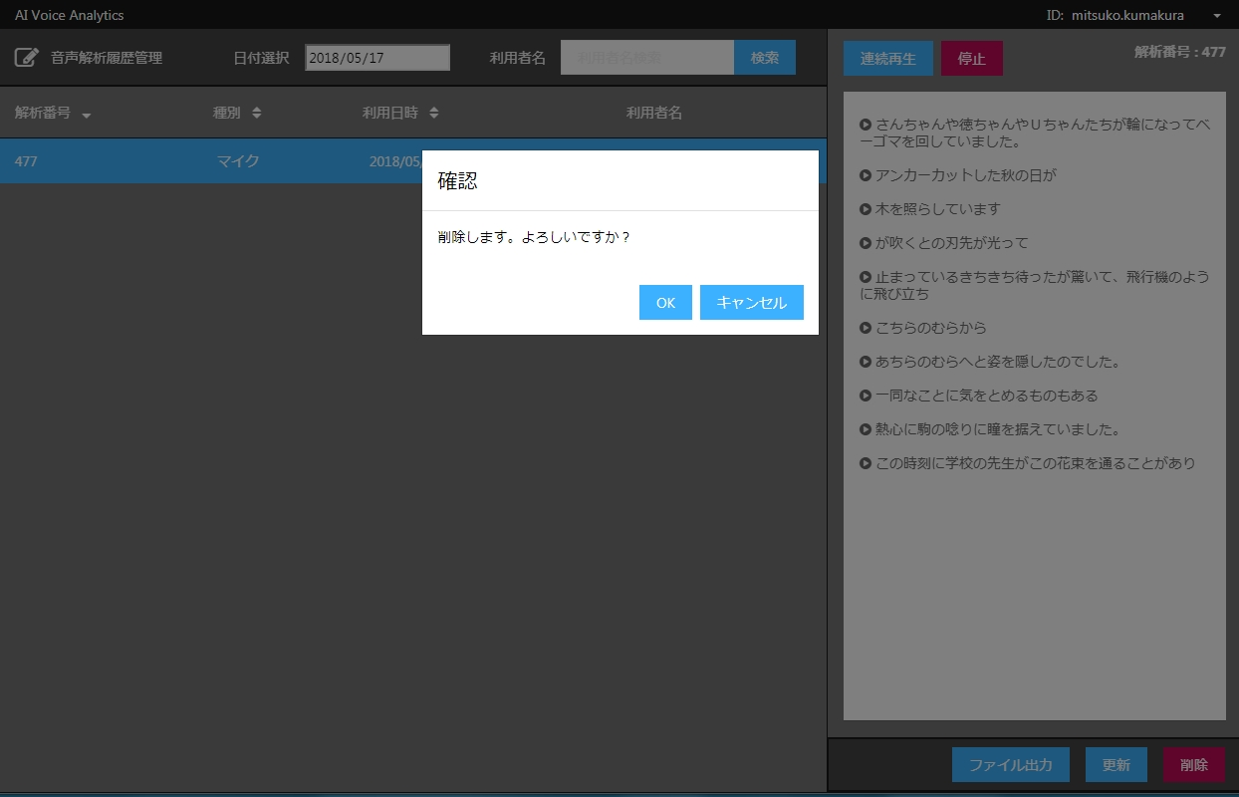
音声解析履歴の削除画面イメージ２
削除確認用のダイアログを表示
OK押下時は削除処理を実行、ダイアログを閉じる
キャンセル押下時はダイアログを閉じる

Slide 6
DB・API 改修
音声解析ログテーブル 【改修】
削除日時カラムを追加する
企業管理テーブル 【改修】
論理削除ログ保存日数カラムを追加する
音声解析ログ削除API 【新規】
音声解析ログテーブル、音声解析ログ詳細テーブルの削除日時カラムに現在日時を登録する
また、以下のAPIについては、音声解析ログテーブルの削除日時が入っているログは処理の対象外にする
音声解析ログ検索API 【改修】
音声解析ログ検索API 2 【改修】
音声解析ログ取得API 【改修】
音声解析ログ詳細更新API 【改修】
音声解析ログ音声ファイル生成API 【改修】
音声解析ログ音声ファイル生成２API 【改修】
音声解析ログ音声ファイルダウンロードAPI 【改修】
音声解析ログ音声ファイルダウンロード２API 【改修】

Slide 7
画面・バッチ 改修
音声解析履歴管理 【改修】
削除ボタン、削除確認ダイアログ、削除APIとの連携追加
音声ファイル削除バッチ 【改修】
音声解析ログテーブルの削除日時が論理削除ログ保存日数を過ぎているレコードを物理削除する機能の追加
論理削除ログ保存日数は企業管理テーブルの論理削除ログ保存日数カラム、または設定ファイルの論理削除ログ保存日数を参照する
音声ファイル保存日数と論理削除ログ保存日数の設定については、対象履歴を下記のように処理する
「音声ファイル削除日 < 物理削除日」の場合、音声ファイル削除日に音声ファイルのみ削除する。物理削除日にレコードを物理削除
「物理削除日 <= 音声ファイル削除日」の場合、物理削除日に音声ファイル、レコードを物理削除する。音声ファイル削除日にはレコードが存在しないので処理は行われない

